Slide 1
Выпускная квалификационная работа бакалавра на тему: «Микросервисное веб-приложение для управления внутренними задачами, проектами и коммуникацией команды»
Московский авиационный институт (национальный исследовательский университет)
Институт № 8 «Компьютерные науки и прикладная математика»
Кафедра № 806 «Вычислительная математика и программирование»
Студент группы М8О-407Б-22: Кострюков Евгений Сергеевич
Научный руководитель: кандидат физико-математических наук, доцент, доцент 806 кафедры МАИ С.В.Кузнецова
Москва – 2026

Slide 2
Актуальность темы
Небольшим командам и учебным группам требуется учёт задач и проектов без обязательной привязки к внешнему облаку. Коммерческие сервисы нередко стоят денег или содержат функции, которые для учебной постановки не нужны; размещение данных у третьей стороны тоже не всегда желательно. Развёртывание у себя снимает часть этих ограничений. В качестве объекта ВКР удобно показать разбиение на сервисы, защиту HTTP-API и прогон тестов в среде непрерывной интеграции.

Slide 3
Цель и задачи работы
Цель – работоспособный прототип: проекты и задачи, вход, роли, уведомления, вложения, отчёты
Задачи:
микросервисы, у каждого своя БД
backend Java/Spring Boot, клиент React
файлы в MinIO, учёт в PostgreSQL
тесты Maven, Vitest, Playwright; CI в GitHub Actions

Slide 4
Ограничения задачи
Рассматривается учебный прототип, а не готовый коммерческий продукт. Сборка и запуск рассчитаны на Docker Compose. Обмен между сервисами идёт по HTTP; отдельный внутренний вызов для записи уведомлений закрыт ключом в заголовке запроса. В работе делается упор на согласованность архитектуры, проверки прав на стороне сервера и прохождение основных сценариев в интерфейсе.

Slide 5
Порядок выполнения работы
Требования к прототипу, выбор стека
Проектирование сервисов, БД, API для клиента; уведомления: tasks-service отправляет в analytics-service
Backend: auth-, tasks-, analytics-service; модуль taskboard-common (JWT)
Клиент: экраны проектов, задач, уведомлений, отчётов, профиля.
Контейнеры PostgreSQL и MinIO, логи, README
Тесты Maven, Vitest, Playwright; workflow в репозитории

Slide 6
Средства и методы разработки
Backend: Java 17, Spring Boot 3, Spring Data JPA, Spring Security
Клиент: React 18, Vite, React Router; тесты - Vitest, Testing Library
Данные: PostgreSQL (отдельная БД на сервис), MinIO для вложений
Защита: BCrypt, JWT; роли ADMIN, MANAGER, EXECUTOR; доступ к задачам по участию в проекте
Сборка: Maven, npm; Docker Compose
На сервере логика в сервисах, контроллеры без дублирования правил

Slide 7
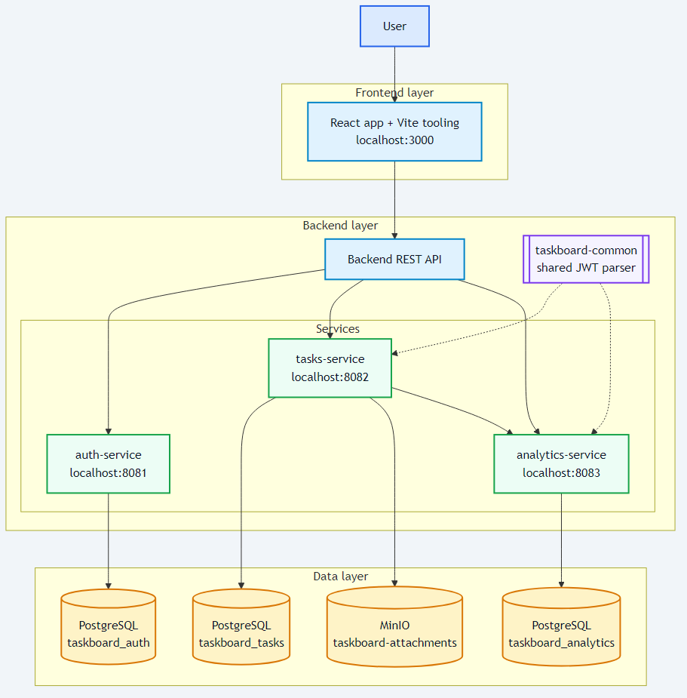
Архитектура проекта
7

Slide 8
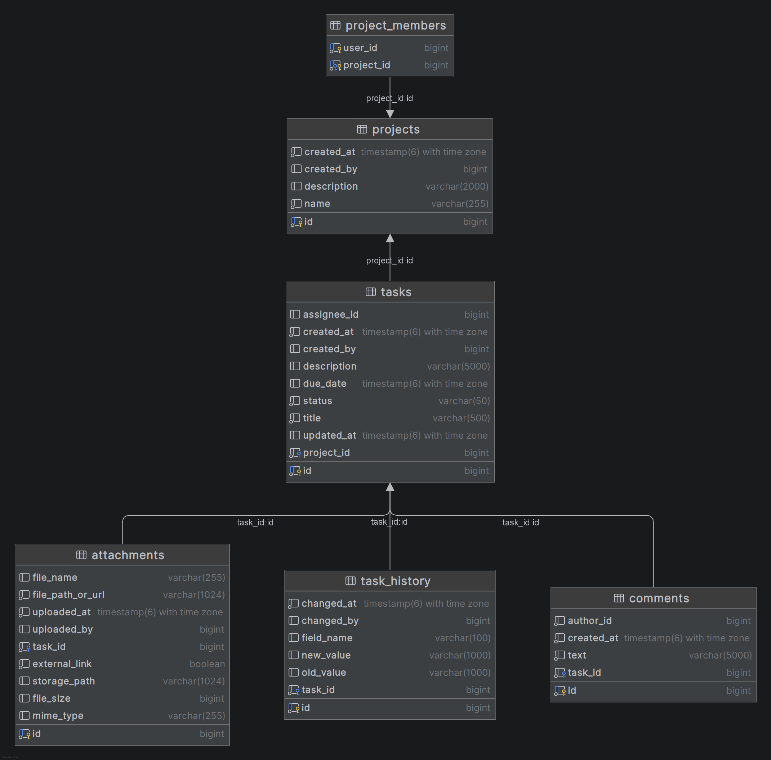
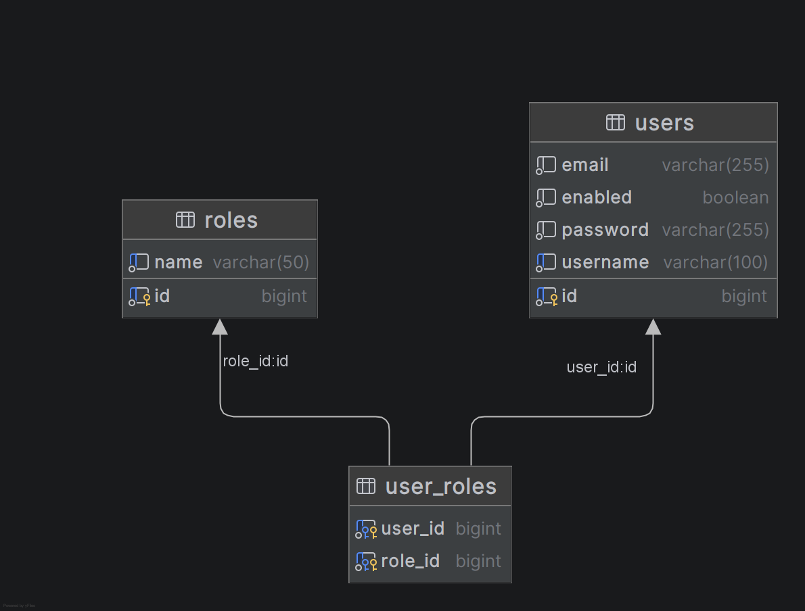
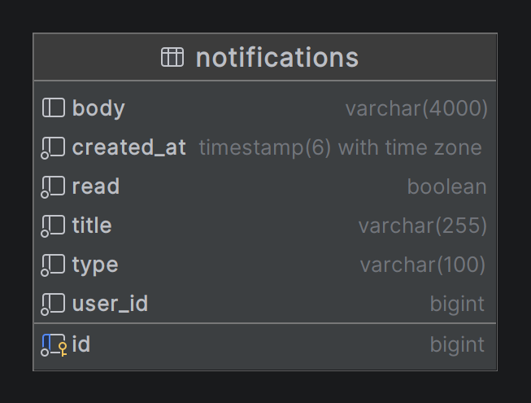
ER-диаграммы баз данных
8

Slide 9
Состав backend-сервисов
Сервис | База данных | Назначение
auth-service | taskboard_auth | Регистрация, вход, выдача и проверка JWT, профиль, список пользователей, смена пароля; смена ролей для учётной записи администратора
tasks-service | taskboard_tasks | Проекты, состав участников, задачи, комментарии, вложения (файл в MinIO, запись в БД), журнал изменений
analytics-service | taskboard_analytics | Уведомления пользователю, поток SSE, сводные отчёты и выгрузка в CSV
taskboard-common | - | общая настройка с разбором JWT для tasks-service и analytics-service
9

Slide 10
Клиентское приложение
Экраны: вход и регистрация; дашборд; проекты и участники; задачи (список, карточка, комментарии, файлы, история); уведомления; аналитика и выгрузка CSV; профиль и роли (админ)
Оформление: проверка полей, сообщения об ошибках, индикатор загрузки, меню для узкого экрана, бейдж непрочитанных в шапке
10

Slide 11

QR-код ссылки, где выложен код:
11

Slide 12
Описание программной разработки
Серверная часть разбита на три приложения с разными схемами БД. Браузер ходит в REST-API и передаёт JWT. Правила «кто что может менять» задаются в классах сервиса, а не в контроллере; для проектов разведены операции чтения и изменения. Уведомление из tasks-service в analytics-service передаётся отдельным запросом с секретным ключом в заголовке. Содержимое файлов вложений лежит в MinIO.
12

Slide 13
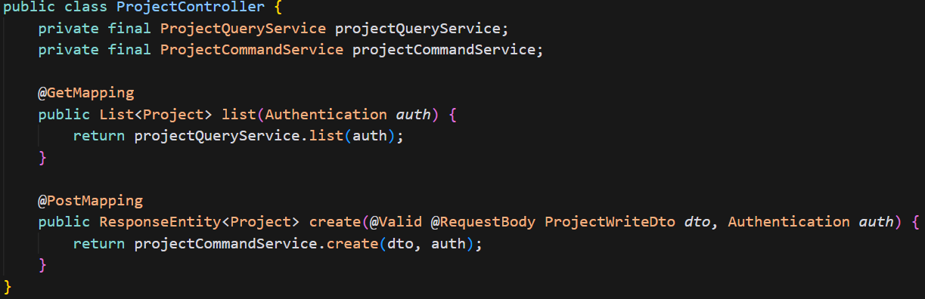
Пример реализации функций
Контроллер проектов, который вызывает сервис:
13

Slide 14
Тестирование
Backend: тесты Maven в проектах auth-service, tasks-service, analytics-service
Клиент: модульные тесты на Vitest
Сквозная проверка: Playwright по уже поднятому docker compose
В репозитории: workflow GitHub Actions, последовательно backend, затем Vitest, затем e2e
На машине разработчика: сценарий run-tests.ps1, в т.ч. режимы только backend или только e2e
14

Slide 15
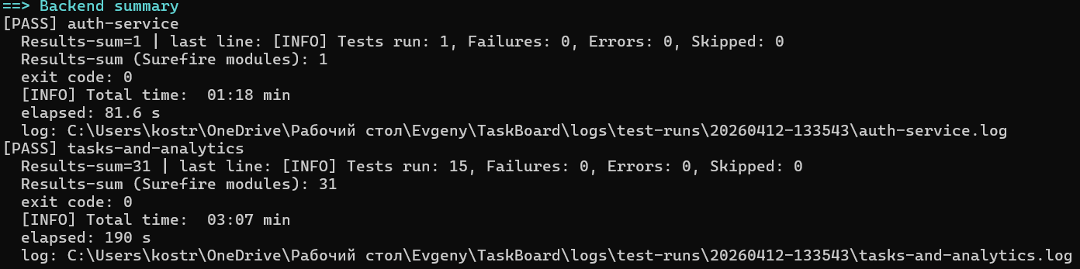
Тестирование
Проверялись регистрация и вход, работа с проектами и участниками, создание и правка задач, комментарии и файлы, появление уведомлений, построение отчёта. Нарушения в API и в сценарии пользователя фиксируются тестами и логами прогона.
15

Slide 16
Результат
Собран прототип микросервисной системы учёта задач с веб-интерфейсом: роли, уведомления, вложения, отчёты. Данные разделены по сервисам; запуск описан через Docker Compose. Набор тестов и задача в CI снижают риск поломки уже сделанного функционала при доработках. Работа может служить основой для защиты и для последующего расширения возможностей.
16

Slide 17
Источники
Spring Boot –URL: https://spring.io/projects/spring-boot (дата обращения 08.03.2026)
React –URL: https://react.dev/ (дата обращения 15.03.2026).
Документация PostgreSQL –URL: https://www.postgresql.org/docs/ (дата обращения 25.03.2026).
Docker Docs –URL: https://docs.docker.com/ (дата обращения 02.04.2026).
Vitest –URL: https://vitest.dev/ (дата обращения 05.04.2026).
17

Slide 18
Отзывы и рецензия
Скан отзыва научного руководителя
Скан отзыва от предприятия-заказчика разработки (при наличии)
Скан рецензии

